Slide 1
STC
Sistema Territoriale di Comunicazione

Slide 2
Definizioni
STC (sistema territoriale di comunicazione)
  web application sviluppata in tecnologia J2EE che esegue il routing di messaggi SOAP su canale HTTP secondo un determinato protocollo di gestione.
NLA (nodo locale applicativo)
  Componente sviluppata su un applicativo esistente che permette la comunicazione con altri applicativi tramite il sistema STC

Slide 3
Utilizzo
Il sistema STC è un orchestratore che permette di:
  far colloquiare gli applicativi presenti all’interno di un ente comunale (es. SUAP, edilizia, commercio, altri uffici)
  estendere la comunicazione verso amministrazioni terze (ASL, VVF, Arpa …)
  estendere la comunicazione verso enti di livello superiore (Provincia e Regione).

Slide 4
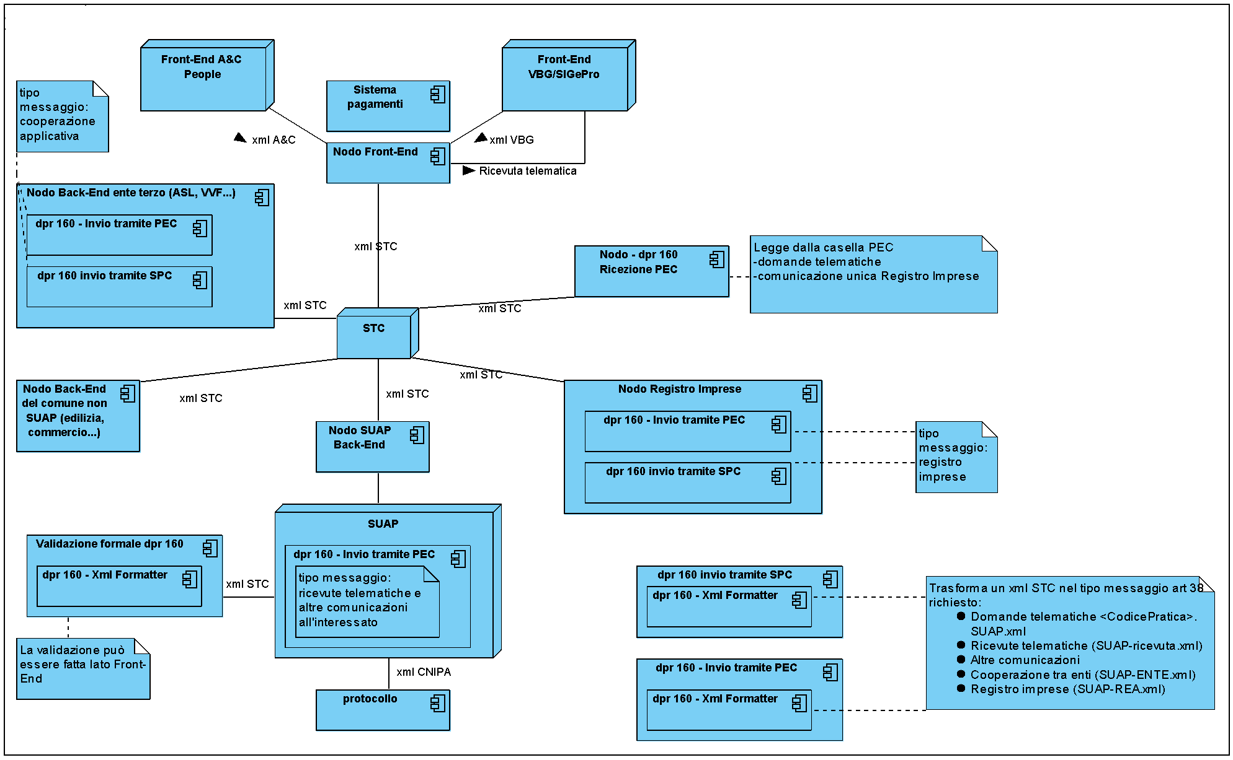
Esempio

Slide 5
Funzionalità (STC)
Login: metodo per l’autenticazione del generico nodo NLA.
CheckToken: metodo per la verifica della validità del token (rilasciato durante l’operazione di login).
ListaPratiche: metodo per il recupero della lista di pratiche del nodo NLA destinatario.
RichiestaPratica: metodo per il recupero del dettaglio di una pratica del nodo NLA destinatario.
RichiestaPraticaCollegata: metodo per il recupero della pratica del nodo NLA destinatario collegata a quella del nodo mittente.
NotificaAttivita: metodo per l’inserimento di una particolare pratica/attività nel nodo NLA destinatario.
AllegatoBinario: metodo per il recupero del contenuto(byte) di un file.

Slide 6
Funzionalità (NLA)
RichiestaPraticaNLA: metodo per il recupero del dettaglio di una pratica.
RichiestaPraticheListaNLA: metodo per il recupero della lista delle pratiche.
InserimentoPraticaNLA: metodo per l’inserimento di una pratica.
InserimentoAttivitaNLA: metodo per l’inserimento di una attività.
AllegatoBinarioNLA: metodo per il recupero del contenuto(byte) di un file.

Slide 7
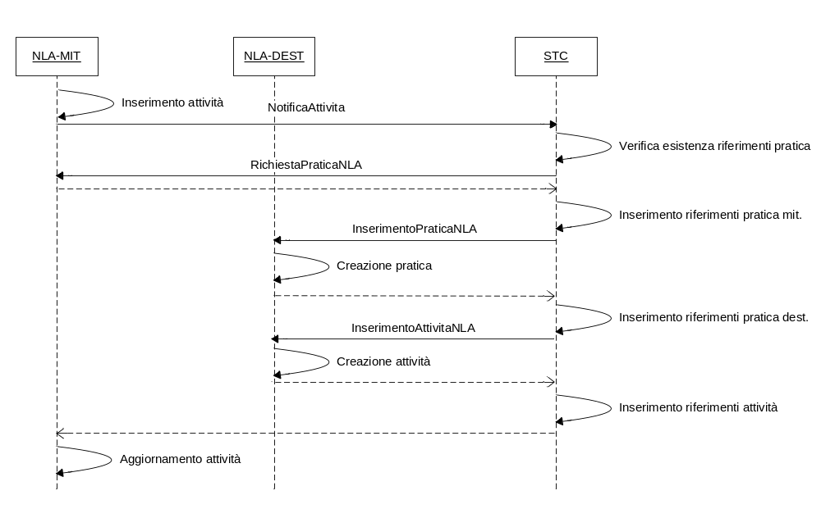
Notifica Attività: Sequenza

Slide 8
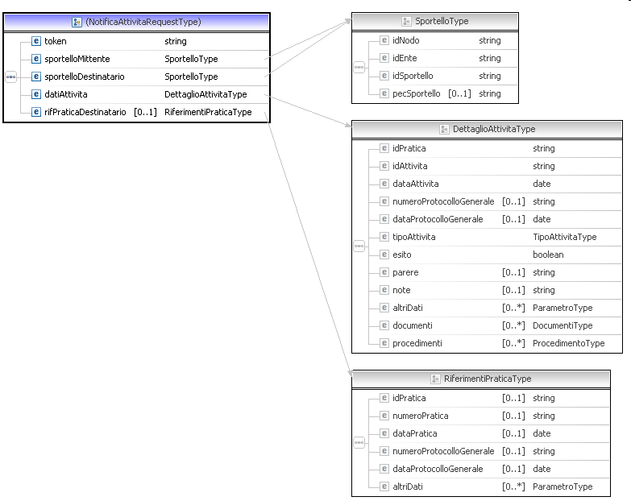
Notifica attività: Messaggi

Slide 9
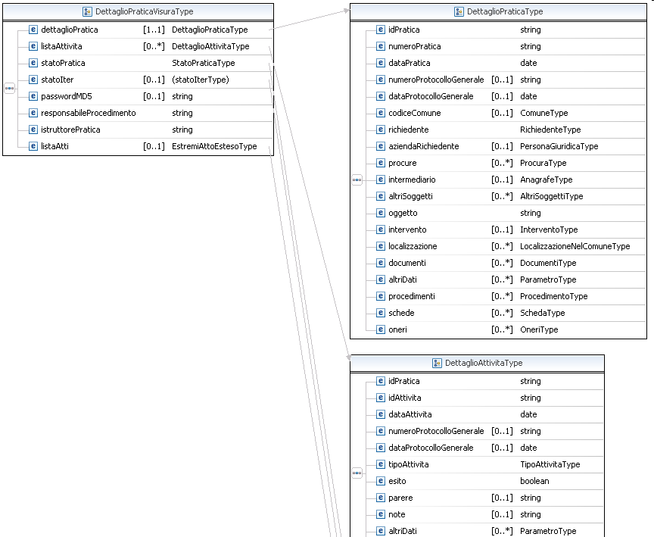
Notifica attività: Messaggi

Slide 10
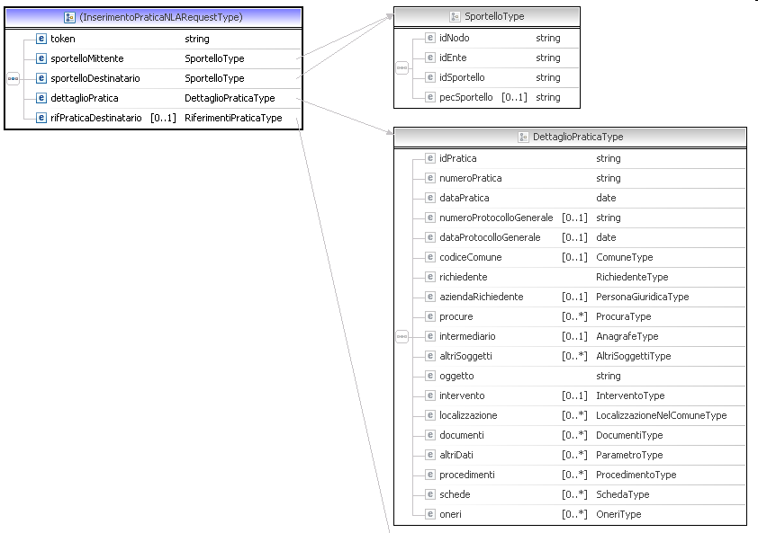
Notifica Attività: Messaggi

Slide 11
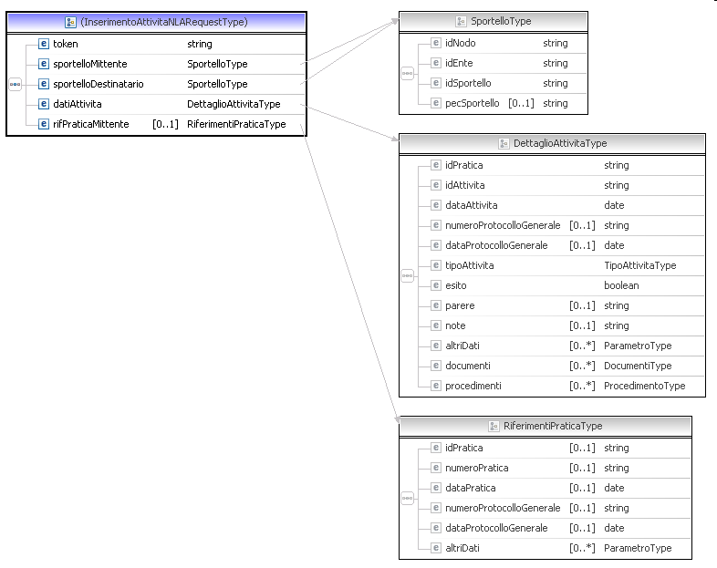
Notifica Attività: Messaggi

Slide 12
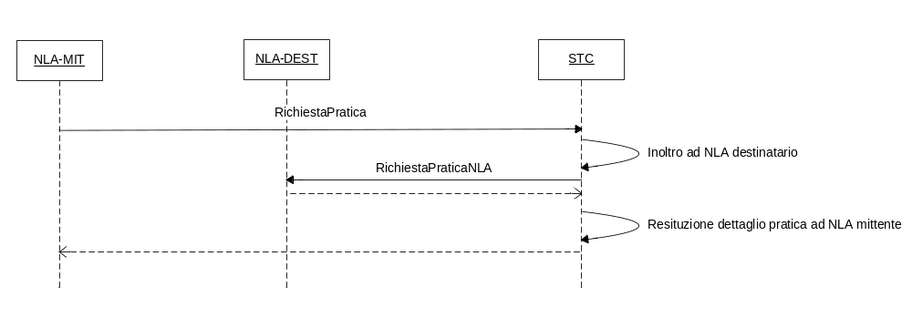
Richiesta Pratica: Sequenza

Slide 13

Richiesta Allegato: Sequenza

Slide 14
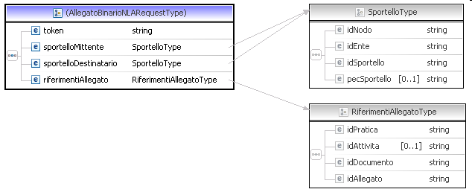
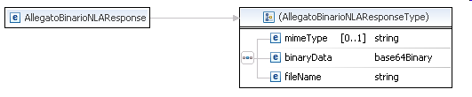
Richiesta Allegato: Messaggi

